Slide 1

Dati e loro Banche
Base dati e tecniche di utilizzo in ambito scientifico
Opus Facere – Proposte da INAF Bologna
nicastro@iasfbo.inaf.it, sandro.bardelli@oabo.inaf.it, svarano@ira.inaf.it

Slide 2
Più dati per tutti
Percorso di alternanza scuola-lavoro a cura di INAF IASF Bologna
Unità | Equivalente in byte
1 kilobyte (KB) | 1,024 bytes
1 megabyte (MB) | 1,048,576 bytes
1 gigabyte (GB) | 1,073,741,824 bytes
1 terabyte (TB) | 1,099,511,627,776 bytes
1 petabyte (PB) | 1,125,899,906,842,624 bytes
1 exabyte (EB) | 1,024 PB
1 zettabyte (ZB) | 1,024 EB
1 yottabyte (YB) | 1,024 ZB

Slide 3
Più dati per tutti
Percorso di alternanza scuola-lavoro a cura di INAF IASF Bologna
Anno | Traffico IP (PB/month) | Traffico Internet Fisso (PB/mese) | Traffico Internet mobile (PB/mese)
2005 | 2,426 | 2,055 | 0.9
2006 | 3,992 | 3,339 | 4
2007 | 6,430 | 5,219 | 15
2008 | 10,174 | 8,140 | 33
2009 | 14,686 | 10,942 | 91
2010 | 20,151 | 14,955 | 237
2011 | 30,734 | 23,288 | 597
2012 | 43,570 | 31,339 | 885
2013 | 51,168 | 34,952 | 1,480
2014 | 59,848 | 39,909 | 2,514
2015 | 72,521 | 49,494 | 3,685
Fonte Cisco Systems + Wikipedia

Slide 4

Più dati per tutti
Percorso di alternanza scuola-lavoro a cura di INAF IASF Bologna
(PB)
Fonte Cisco Systems + Wikipedia
(Video)

Slide 5

Dati: dove
Percorso di alternanza scuola-lavoro a cura di INAF IASF Bologna
Sulla propria macchina
Sui server aziendali
Dati “locali”
Sui sever accessibili da web
Cloud, P2P
Internet
Su supporti megnetici
Su supporti a stato solido
Durabilità

Slide 6
Database: dove
Percorso di alternanza scuola-lavoro a cura di INAF IASF Bologna
Archivi di ogni tipo
Dati
Raccolta in tempo reale
Rete e IT
Accesso
Gestione accessi
Liste clienti
Utilizzo
Social network

Slide 7
Database: quando
Percorso di alternanza scuola-lavoro a cura di INAF IASF Bologna
Grande quantità
Accessibilità
Affidabilità

Slide 8
Database: come
Percorso di alternanza scuola-lavoro a cura di INAF IASF Bologna
Sul proprio PC
Via WEB
Da applicativo

Slide 9
Database: tipo (lista parziale)
Percorso di alternanza scuola-lavoro a cura di INAF IASF - Bologna
Gerarchico
Un dato è subordinato ad un altro (relazione genitore-figlio)
Struttura ad “albero” discendente
Relazionale
Relazioni descrivibili da tabelle
Parole chiavi: relazioni, dominio, attributi
Di rete
Relazioni molti a molti
Detto anche “grafico” – complicato
Ad oggetti
Combinazione “dato” + “metodo” per il suo utilizzo
I vari “pezzi” sono indipendenti e combinabili

Slide 10
Database: tipo (vista utente)
Percorso di alternanza scuola-lavoro a cura di INAF - IASF Bologna
Orientato al documento
Concetto di "collezione” di documenti, con contenuti non omogenei
Inglobato
Fogli elettronici, raccolta di documenti
Grafico
NoSQL, grafico
Ipertestuale
Informazioni eterogenee, enciclopedie
Distribuito
I dati sono distribuiti su varie macchine in uno o più luoghi
File testuali
File di tipo testuale o meno organizzati con una struttura libera

Slide 11

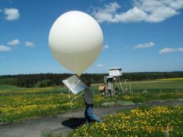
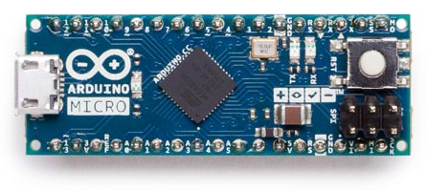
Proposte: origine dei dati
Percorso di alternanza scuola-lavoro a cura di INAF IASF Bologna
Dati radio del network di radar di bolidi e/o dal radiotelescopio (Astro – radio)
Sub-campione di dati (2-d e 1-d) della survey SLOAN (Astro – ottico ottico)
Acquisizione e mirror di dati meteo da stazioni accessibili on-line (Fisica)
Acquisizione dati dal maser di Medicina -> varianza di Allan (Tecno – Fisica)
Esperimento che utilizzi schede Arduino da lanciare con pallone/razzo (Tecno – Fisica)
Acquisizione di parametri fisici e/o ambientali con schede Arduino e strumentazione (Tecno – Fisica)
Utilizzo dei "dati" provenienti dal processamento delle immagini delle webcam del progetto PRISMA (Astro – ottico)

Slide 12



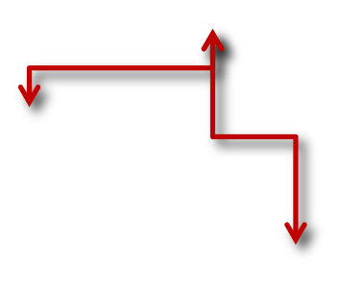
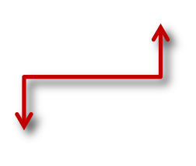


Percorso di alternanza scuola-lavoro a cura di INAF IASF Bologna
DB astronomici: DBMS nel cloud e DB server
Analisi automatiche
Proc. immagini,
Statistiche, Logs, …
Cile
P2P
Internet
(RTS2/JSON)
Telescope 1
Cluster DB Server
DBMS
ImgMgr
Telescope 2
ImgMgr
Web interface
.
.
.
Telescope n
HTTP
(REST/JSON)
ImgMgr
Applicativi utente in vari linguag.
Utente web
Notes:
Sky ojects

Slide 13
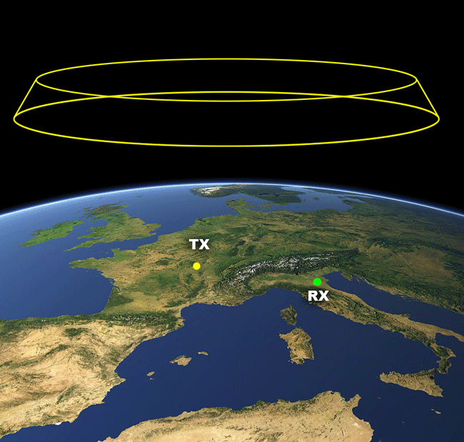
Percorso di alternanza scuola-lavoro a cura di INAF IASF Bologna

Slide 14


Proposte: database
Percorso di alternanza scuola-lavoro a cura di INAF IASF Bologna
Linguaggio: SQL
Relazionale
Locale e remoto

Slide 15
Proposte: uso e interpretazione dei dati
Percorso di alternanza scuola-lavoro a cura di INAF IASF Bologna
Dimostrativi
Educativi
Scientifici

